Slide 1
Приднестровский государственный университет им. Т. Г. Шевченко
Рыбницкий филиал
Кафедра физики, математики и информатики
КУРСОВАЯ РАБОТА
на тему:
«Реализация объекта круг»
студента II курса
направления «Программная инженерия»
Толстова И. И.

Slide 2
Структура курсовой работы:
Введение.
Глава I.
Глава II.
Заключение.

Slide 3
Цель данной курсовой работы: разработка объекта круг.
Задачи:
1. Изучить теоретические сведения, необходимые для достижения заданной цели.
2. Систематизировать и обобщить полученные знания.
3. Изучить уже существующие реализации объекта.
4. Создать программный продукт, реализующий объект круг.
5. Провести тестирование и отладку программы.
.

Slide 4

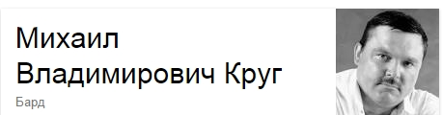
Круг — геометрическое место точек плоскости (всех таких точек), расстояние от которых до заданной точки, называемой центром круга, не превышает заданного неотрицательного числа, называемого радиусом этого круга. Если радиус равен нулю, то круг является точкой.
Понятие круга является одним из универсальных математических понятий, дословно обобщаемым на случай произвольных метрических пространств. В отличие от случая евклидовых пространств, при произвольных метриках они могут быть весьма причудливо устроены — в частности, в случае дискретной метрики можно построить пример, когда открытый круг с данным радиусом совпадает с замкнутым. Однако некоторые свойства всё же сохраняются: выпуклость и наличие центральной симметрии.
Рис.2 Круг2
Рис.1 Круг

Slide 5
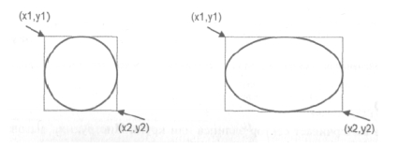
На самом же деле круг является частным случаем эллипса. У оного существуют радиусы по X и по Y. Если радиус X = Y, то данная фигура является кругом. Это если рассматривать данный вопрос математически.
В программировании же использовался Canvas -> Ellipse (X1, Y1, X2, Y2), где Х1, Y1 – первоначальная точка для построения прямоугольника;
Параметры Х1, Y1, X2, Y2 определяют координаты прямоугольника, внутри которого рисуется эллипс или, если прямоугольник является квадратом, − окружность. Или передать rect: Image1->Canvas->Ellipse(rect);
Pic.3 Circle & Ellipse making selfies[0]

Slide 6
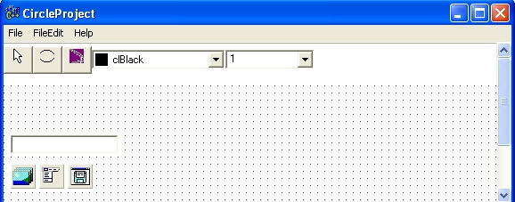
Меню программы:
Edit1->Visible = false;
Рис.4 Форма
ToolButton1 – Перемещение объектов по форме ColorBox;
ToolButton2 – Рисование кругов ComboBox с шириной линии
ToolButton3 – Выделение кругов
File -> SaveAs
FileEdit -> DeleteALL

Slide 7
РЕАЛИЗАЦИЯ
class Circle : public Timage { Move(); Draw(); };
1.1 void Circle::Move(TObject *Sender, int X, int Y, int X1, int Y1, TShiftState Shift)
TImage *moveImage = ((TImage*)Sender);
if (Shift.Contains(ssLeft)) {
moveImage->Left += X - X1;
moveImage->Top += Y - Y1; }
1.2 void Circle::Draw(TImage* img, int X1, int Y1, int X2, int Y2, TColor Color, int Size)
{
img->Width = abs(X2 - X1);
img->Height = abs(Y2 - Y1);
img->Transparent = true;
img->Canvas->Pen->Color = Color;
img->Canvas->Pen->Width = Size;
img->Canvas->Ellipse(0, 0, abs(X2 - X1), abs(Y2 - Y1));
}

Slide 8
РЕАЛИЗАЦИЯ
2. MainForm.cpp:
2.1 void __fastcall TForm1::FormMouseUp(TObject *Sender, TMouseButton Button,
TShiftState Shift, int X, int Y)
{
X2 = X; Y2 = Y;
if (CirclePainting == true)
{
img = new TImage(this);
int Size = ComboBox1->ItemIndex;
Circle1->Draw(img, X1, Y1, X2, Y2, ColorBox1->Selected, Size);
AllCircles.push_back(img);
img->Parent = Form1;
img->OnMouseDown = FormMouseDown;
img->OnMouseMove = FormMouseMove;
img->OnClick = Image1Click;
Memo1->Lines->Add(IntToStr(AllCircles.size()));
}

Slide 9
РЕАЛИЗАЦИЯ
2.2
void __fastcall TForm1::Image1Click(TObject *Sender)
{
if (Selecting == true)
{
if (img = dynamic_cast <TImage*> (Sender))
{
SelectedCircles.push_back(img);
for (unsigned int i = 0; i < AllCircles.size(); i++)
{
for (unsigned int j = 0; j < SelectedCircles.size(); j++)
{
if (AllCircles[i] == SelectedCircles[j]) // pointer values compare
{
delete AllCircles[i];
AllCircles.erase(AllCircles.begin() + i);
}
} } } } }

Slide 10
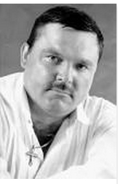
АНАЛИЗ РЕЗУЛЬТАТОВ:
Минусы ПО:
Наследование от TImage.
Ошибки работы с ОЗУ при поштучном удалении.
Абсолютно бесполезное ПО для юзера. Для программиста носит ознакомительный характер. //Хороший юзер – мёртвый юзер.
© А. Б.
Плюсы ПО:
Можно ещё раз посмотреть на круг.
Рис.2 Круг2
Рис.1 Круг

Slide 11
ИТОГИ:
Подводя итоги, можно сказать, что получившийся программный продукт реализует объект круг – один из множества объектов абстрактного класса Figure. Однако, в C++ Builder уже существует компонент Shape.

